Slide 1
电路测试实验
第一部分 直流单元
实验二 故障检查
实验三 线性有源一端口网络等效参数的测定
电气与电子工程学院实验教学中心
邓春花
2021年5月

Slide 2
内 容 提 纲
1
实验二 故障检查
2
实验三 线性有源一端口网络等效参数的测定

Slide 3
实验二 故障检查
电路中的常见故障
电路工作不正常，通常是由于出现了开路、短路或参数异常等故障，这些故障往往因导线断路、接触不良、接错线路、错配参数及元器件损坏等原因产生。
电路故障改变了电路的结构和参数，使电路中的电压、电流异常，器件无法正常工作，严重时还会触发故障保护，甚至损坏电路中的元件与设备。电路出现故障时，有时还伴有振动、声响、发热或焦臭味等现象。
开路和短路故障被称为硬故障，参数异常被称为软故障。
本次实验中的电路故障仅涉及硬故障。

Slide 4
实验二 故障检查
电路中的常见故障
开路
支路电流为0
理论依据：KVL、KCL
元件两端电压为？
短路
元件两端电压为0
对支路电流的影响？
元件参数错误
如何判断并联支路的故障？

Slide 5
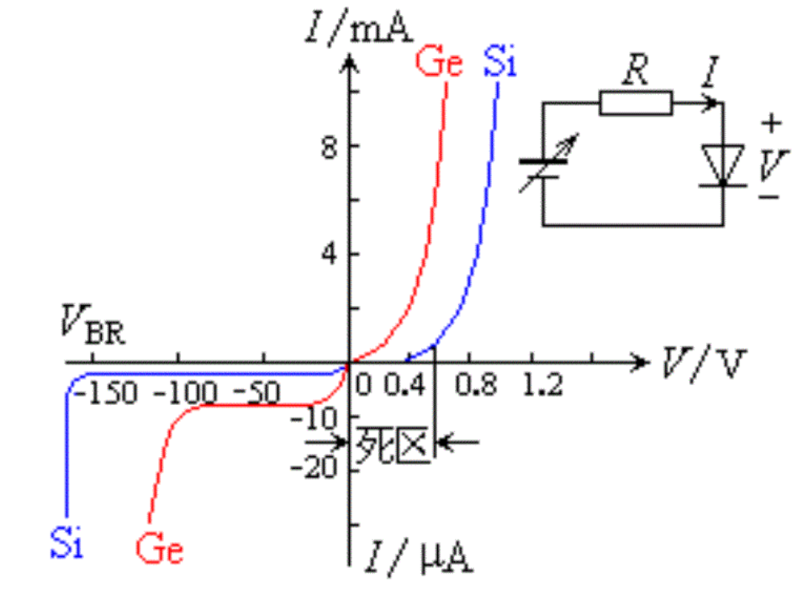

实验二 故障检查
二极管的工作特性
非线性
单向导通性，$V>V_{th}$（门槛电压）
硅二极管：0.5~0.6V
锗二极管：0.1~0.2V
导通压降
硅二极管：0.6~0.7V
锗二极管：0.2~0.3V
二极管的伏安特性
通过二极管的端电压大小判断工作状态

Slide 6
实验二 故障检查
如何判断二极管在电路中的故障情况？
二极管两端电压？
二极管支路上电流？
如何判断反接？——电源反接
并联呢？——电源电压加倍

Slide 7
实验二 故障检查
故障检查的常用方法
电压测量法
在电路带电的情况下，用电压表测量电路中有关节点的电位，或两点之间的电压，根据测量结果分析并查找故障部位。必要时，还要测量某些回路的电流值作辅助分析。
电阻测量法
在电路不带电的情况下，用欧姆表测量电路的阻值或导线、元件的通断情况，根据测量结果分析判断故障部位。
信号寻迹法
电子电路中，要用示波器检测电路某些节点的信号波形，根据电路功能分析判断故障部位。

Slide 8
实验二 故障检查
一、实验目的
1、学习分析、判断电路故障的方法；
2、初步掌握用电压表、电流表带电查找电路故障的方法。

Slide 9
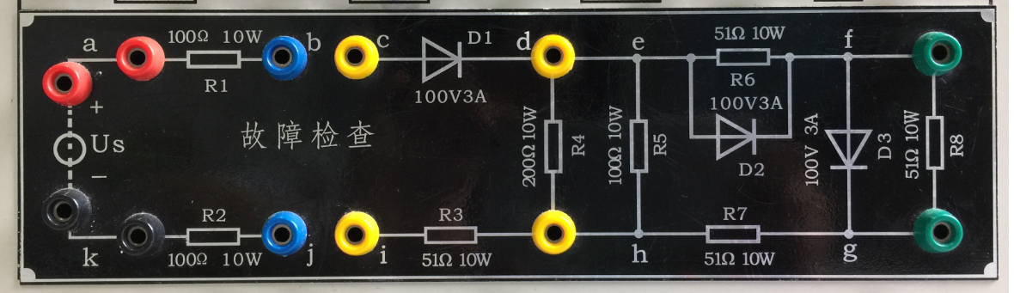
实验二 故障检查
二、实验任务
1、a与k之间接直流电压源，电压不能太大也不能太小，约15V；
2、b与c之间接直流电流表，测量电路的干路电流；
3、用手持万用表测量元件两端的电压，判断元件工作情况（短路？断路？）；
4、结合电流测量值和元件参数判断并联元件的工作情况；
5、如果要短路电路中的某些支路，必须保证电源没有被短路。

Slide 10
实验二 故障检查
三、注意事项
1、只有硬故障，没有软故障，每组故障数为2~5个；
2、本实验中用的是硅二极管，其导通压降为0.6~0.8V；
3、二极管的故障除了开路和短路外，还有反接的故障
故障分析、检测过程记录表
步骤 | 测量数据 | 结论
1
2

Slide 11
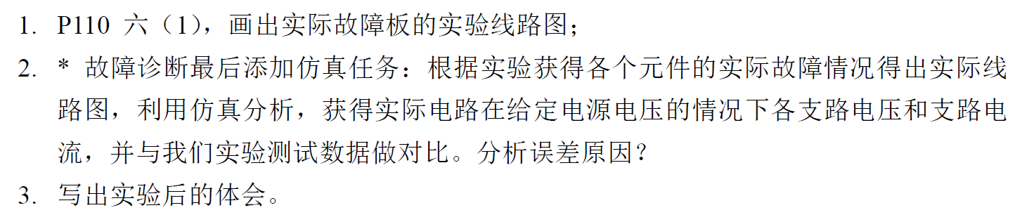
实验二 故障检查
四、实验报告要求

Slide 12
实验三 线性有源一端口网络等效参数的测定
一、实验目的
1、加深对戴维南定理和诺顿定理的理解；
2、学习线性有源一端口网络等效电路参数的测量方法；
3、学习自拟实验方案，合理设计电路和正确选用元件、设备，提高分析问题和解决问题的能力。

Slide 13
实验三 线性有源一端口网络等效参数的测定
戴维南定理和诺顿定理
戴维南定理指出，任何一个线性有源一端口网络，对外部电路而言，总可以用一个（理想）电压源和电阻串联的有源支路来代替。
诺顿定理则指出，此线性有源一端口网络也可以用一个（理想）电流源和电导并联的有源支路来代替。
实验验证这两个定理的正确性
设计一个线性有源一端口网络，测量出等效网络参数。
测量两个网络的端口特性曲线，对比曲线是否吻合。
如果特性曲线相同，代表两个网络等效

Slide 14
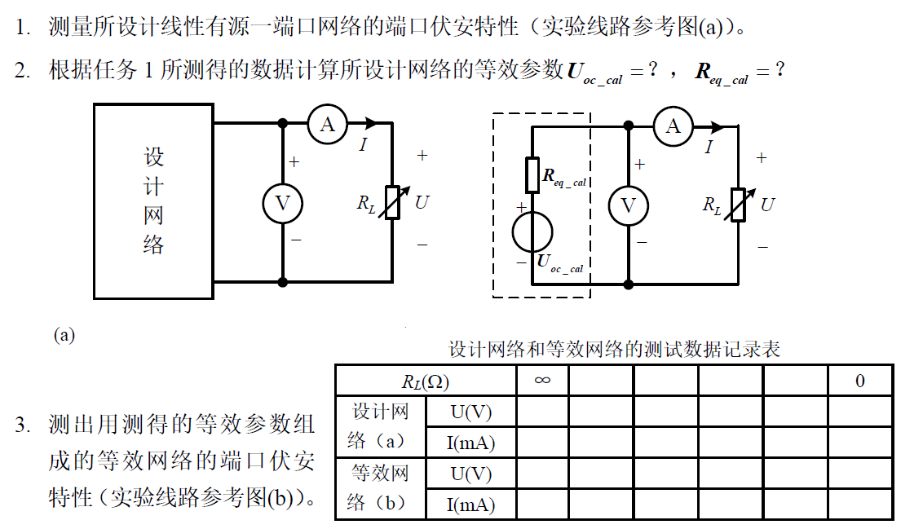
实验三 线性有源一端口网络等效参数的测定
二、实验任务

Slide 15
实验三 线性有源一端口网络等效参数的测定
三、注意事项
设计的电路中的所有元器件参数都应能在实验板上找到，等效参数可以通过元件串并联组合得到
电源应工作在电源状态而非负载状态（不能灌入电流）
电路内部不能形成环流（环流可能导致电源工作在负载状态）
不能直接将电源、电阻直接串并联（凑参数户外）
不合理的电路（形成环流）

Slide 16
实验三 线性有源一端口网络等效参数的测定
四、实验报告要求
1、 根据测试数据，在同一坐标纸上绘出原网络和等效网络的端口伏安特性曲线。
2、在实验基础上，讨论原网络与等效网络之间的等效性。

Slide 17
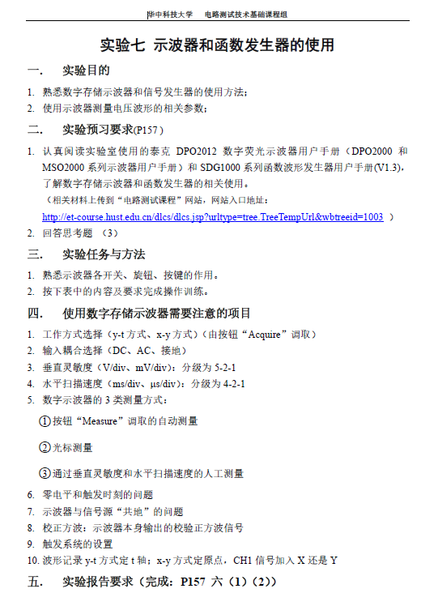
预习任务

